Slide 1
Сцепленное наследование генов.
Томас Хант Морган
Эксперимент Т. Моргана
Сцепленное наследование
Закон Т. Моргана
Хромосомная теория Т. Моргана
Нарушение сцепленного наследования
Решение задачи

Slide 2
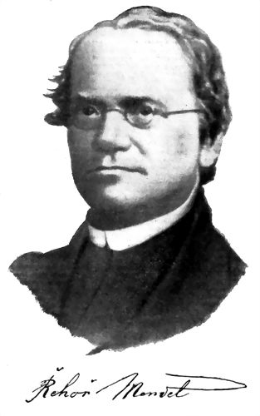
Проверка знаний
1.Назовите три закона
Г. Менделя?
Ответ:
I закон – закон единообразия,
II закон – закон расщепления,
III закон – закон независимого наследования.

Slide 3
Проверка знаний
2.Каких правил придерживался Г. Мендель при проведении своих опытов?
Ответ:
Использовал для скрещивания растения разных самоопыляющихся сортов – чистыми линиями
Чтобы получить больше материала для анализа, использовал несколько родительских пар гороха
Намеренно упростил задачу, наблюдая наследование только одного признака; остальные не учитывал

Slide 4
Проверка знаний
3.Сформулируйте закон чистоты гамет. Кому принадлежит открытие этого закона?
Ответ: При образовании гамет в каждую из них попадает только один из двух аллельных генов.
4.Всегда ли признаки можно чётко разделить на доминантные и рецессивные?
Ответ: В некоторых случаях доминантный ген не до конца подавляет рецессивный ген из аллельной пары. При этом возникают промежуточные признаки.

Slide 5
Проверка знаний
5.Какое название получило это явление?
Ответ: Это явление получило название неполного доминирования.
6.Всегда ли по фенотипу можно определить, какие гены содержит данная особь? Приведите пример.
Ответ: Не всегда. Рецессивный признак всегда проявляется только в гомозиготном состоянии, т.е. аа. А доминантный признак может проявляться у особей с гомозиготным или гетерозиготным генотипом, т.е.АА или Аа.

Slide 6
Проверка знаний
7.Можно ли установить генотип особей, которые не различаются по фенотипу? Какой метод используют для этого?
Ответ: Да, можно установить. Для этого используют скрещивание исследуемой особи с рецессивной гомозиготойаа по исследуемому признаку, называемое анализирующим скрещиванием.

Slide 7
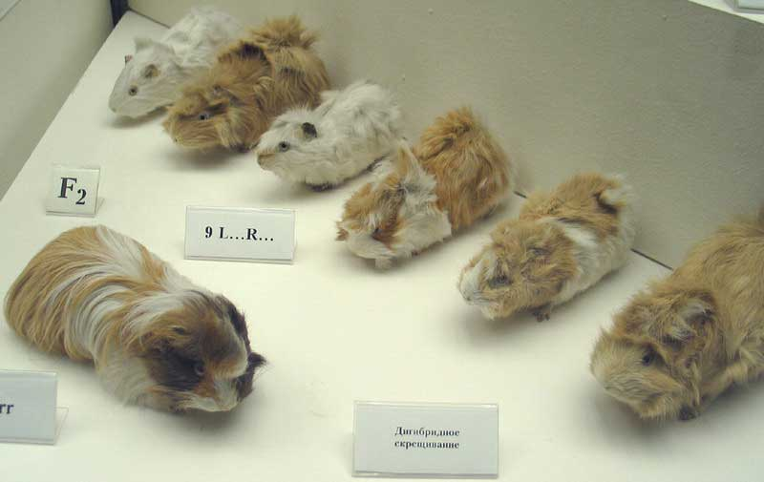
Проверка знаний
8.Какими особенностями характеризуется дигибридное скрещивание?
Ответ: Рассматривается наследование и производится точный количественный учёт потомства по двум парам альтернативных признаков.

Slide 8
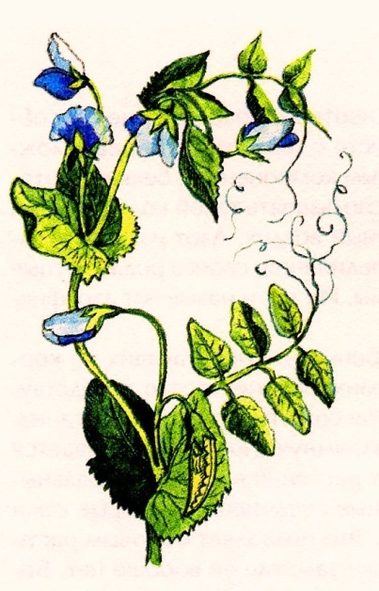
Проверка знаний
9.Всегда ли справедлив закон независимого наследования, т.е. III закон Г. Менделя?
Ответ: Закон справедлив только в тех случаях, когда гены рассматриваемых признаков располагаются в разных негомологичных хромосомах.

Slide 9
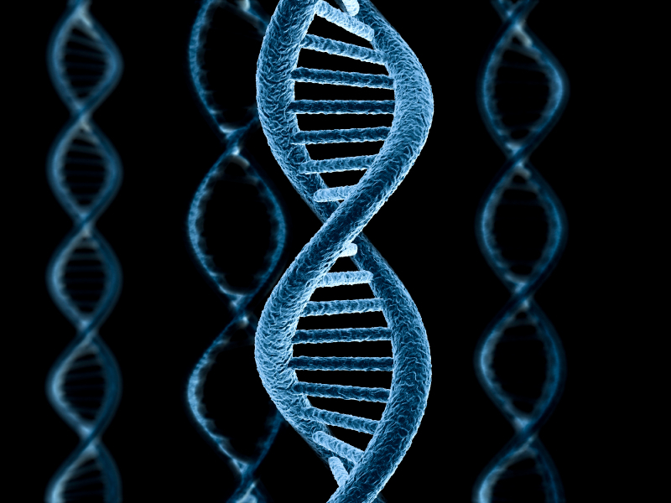
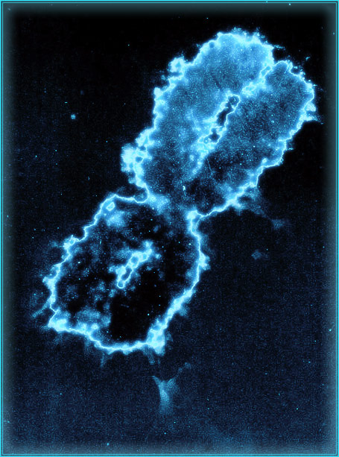
Генов, кодирующих различные признаки у любого организма очень много. Например, у человека приблизительно около 100 000 генов, а видов хромосом только 23.

Slide 10
Следовательно, в каждой хромосоме должно находиться много генов.
Такие гены называются сцепленными друг с другом, образуют группы сцепления – совокупность генов, локализованных в одной хромосоме и наследующихся совместно.

Slide 11
А каковы же закономерности наследования генов, локализованных в одной хромосоме?
Ответ на этот вопрос мы узнаем в ходе изучения нашей новой темы. Сегодня мы будем говорить об особенностях сцепленного наследования, выясним, существуют ли случаи его нарушения.

Slide 12
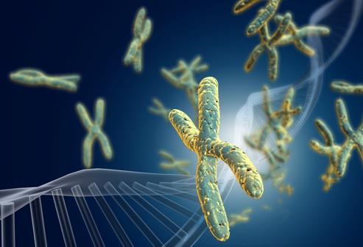
Мы выяснили, что в каждой хромосоме может находиться множество генов.
Такие гены называются сцепленными друг с другом и образуют группу сцепления.
Число групп сцепления у данного вида организмов соответствует числу хромосом в гаплоидном наборе.
Так, у человека 46 хромосом в диплоидном наборе. Сколько групп сцепления будет?
Правильно, 23 группы сцепления, у дрозофилы 8 хромосом — 4 группы сцепления, у гороха 14 хромосом — 7 групп сцепления.

Slide 13
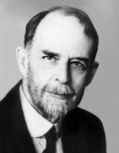
Явление совместного наследования было описано Пеннетом – он назвал его «притяжение генов».
В 1910 г. Т. Морган и его сотрудники создали современную хромосомную теорию наследственности, сформулировали закон сцепленного наследования.

Slide 14
Прежде чем приступить к рассмотрению данной теории, предлагаю прочитать, следующий слайд «О жизни и деятельности Т. Моргана».

Slide 15
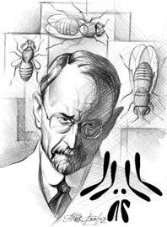
Томас Хант Морган
Американский биолог, один из основоположников генетики.
Родился 25 сентября 1866г. в Лексингтоне. Лауреат Нобелевской премии по физиологии и медицине 1933 года «за открытия, связанные с ролью хромосом в наследственности».
Томас Морган и его ученики обосновали хромосомную теорию наследственности; установленные закономерности расположения генов в хромосомах способствовали выяснению цитологических механизмов законов Грегора Менделя и разработке генетических основ теории естественного отбора.

Slide 16
Эксперимент Т. Моргана
Основным объектом, с которым работали Т. Морган и его ученики, была плодовая мушка Дрозофила. Проводилось дигибридное анализирующее скрещивание по двум признакам: длине крыльев и цвету тела. Данные опытов показали, что получается расщепление признаков 1:1 вместо ожидаемого - 1:1:1:1.
Такое отклонение от независимого распределения означает, что гены, локализованные в одной хромосоме, наследуются совместно.

Slide 17

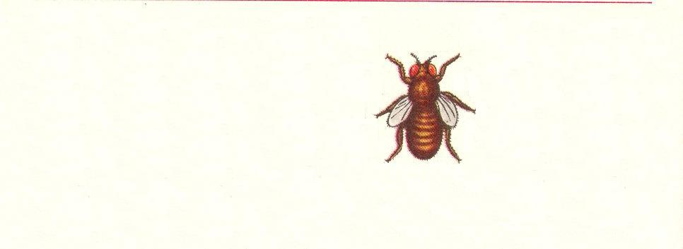
Эксперимент Т. Моргана
Объект исследования:
плодовая мушка дрозофила
диплоидный набор = 8 хромосом
А – серое тело
а – тёмное тело
В – нормальные крылья
в – рудиментарные крылья
Вывод:
Гены признаков А и В
находятся в одной хромосоме
Р
Х
АаВа аавв
G
АВ ав ав
F
1
АаВв аавв
1 : 1

Slide 18
Сцепленное наследование
Явление совместного наследования генов, локализованных в одной хромосоме, называется сцепленным наследованием, а локализация генов в одной хромосоме — сцеплением генов.
Таким образом, третий закон Менделя применим лишь к наследованию аллельных пар, находящихся в негомологичных хромосомах.

Slide 19
Закон Т. Моргана
В ходе этих исследований было также доказано, что каждый ген имеет в хромосоме своё строго определённое место - локус. В последствии эта особенность расположения генов будет практически использована для составления генетических карт.
Однако в экспериментах Моргана выяснилось, что среди гибридов первого поколения при проводимых скрещиваниях, появлялся небольшой процент мушек с перекомбинацией признаков, находящихся в одной хромосоме, т.е. нарушение сцепленного наследования.

Slide 20
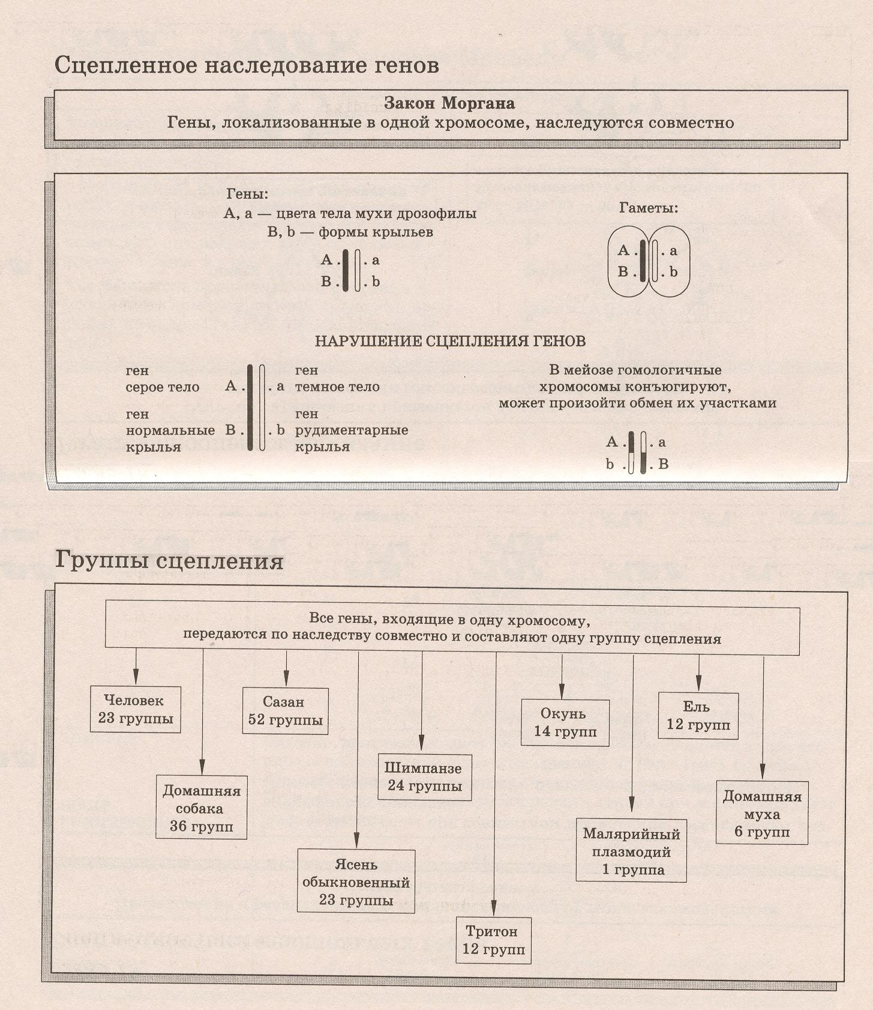
Закон Т. Моргана
«Гены, находящиеся в одной хромосоме, при мейозе попадают в одну гамету, т.е. наследуется сцеплено»
Сцепленные гены – это гены, расположенные в одной хромосоме и наследующиеся совместно.
Локус – это участок хромосомы, в котором
расположен данный ген.

Slide 21
Хромосомная теория Т. Моргана
Постепенные исключения из 3 закона Менделя привело к образованию хромосомной теории Т. Моргана:
Гены расположены в хромосомах в линейном порядке.
Все гены расположенные в одной паре гомологичных хромосом образуют группу сцепления и наследуются преимущественно вместе. Число групп сцепления обычно равно гаплоидному набору хромосом.
Полное сцепление нарушается кроссинговером.
Таким образом, закон Моргана гласит: Гены, расположенные в одной хромосоме, называются сцепленными и наследуются вместе.

Slide 22
Нарушение сцепленного наследования
Однако в экспериментах Моргана выяснилось, что среди гибридов первого поколения при проводимых скрещиваниях, появлялся небольшой процент мушек с перекомбинацией признаков, находящихся в одной хромосоме, т.е. нарушение сцепленного наследования.
Вспомним мейоз. Во время профазы первого деления мейоза гомологичные хромосомы могут разрываться в месте контакта и обмениваться аллельными генами. Это явление получило название – перекреста или кроссинговера.

Slide 23
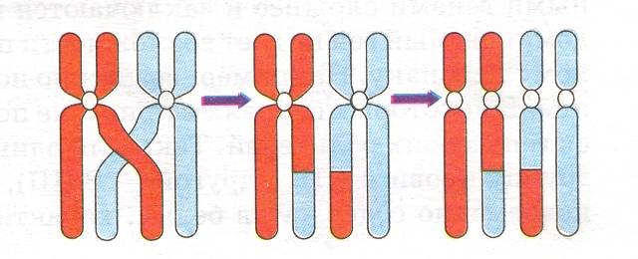
Кроссинговер
Кроссинговер
- явление обмена участками гомологичных хромосом во время конъюгации при мейозе.
А а А а А а
в В в В в В
Гаметы:
АВ ав Ав аВ
кроссинговер

Slide 24
В результате образуются не 2 группы фенотипов, а 4, как при свободном комбинировании генов. Кроссинговера нет у самцов дрозофилы, у тутового шелкопряда.
Т. Морган утверждал, что % кроссинговера отражает расстояние между генами: чем больше его величина, тем больше расстояние между генами, потому что силы сцепления между генами невелики. На этом основано составление генетических карт хромосом. Первые карты хромосом были построены в 1913 г. для классического экспериментального объекта плодовой мушки Drosophila melanogaster Альфредом Стёртевантом, учеником и сотрудником Томаса Ханта Моргана.

Slide 25
Вывод
Таким образом, сцепление генов может быть полным и неполным. Причина нарушения сцепления — кроссинговер, т. е. перекрест хромосом в профазе I мейотического деления.
Кроссинговер — важный источник комбинативной генетической изменчивости.
Теперь мы можем ответить на вопрос: А каковы же закономерности наследования генов, локализованных в одной хромосоме?

Slide 26


Нарушение сцепленного наследования
Р
Х
АаВа аавв
G
АВ Ав аВ ав ав
F
1
АаВв Аавв ааВв аавв
42% 8% 8% 42%

Slide 27
Решение задачи

Slide 28
Задача
У кукурузы признаки желтых проростков, определяемых геном gl, и блестящих листьев — st, наследуются сцепленно и являются рецессивными по отношению к признакам зеленых проростков и матовых листьев.
От скрещивания гомозиготных растений кукурузы, имеющих желтые проростки и блестящие листья, с растениями, имеющими зеленые проростки и матовые листья, получили 124 гибрида F₁.
От скрещивания растений F₁ с линией-анализа-тором получили 726 растений F₁, в том числе 310 с признаками доминантной родительской формы,
287 — рецессивной родительской формы,
129 — кроссоверных по данным генам.

Slide 29

Домашнее задание
Ответить на вопросы после параграфа (устно).
Решить генетические задачи из раздаточного материала «Сцепленное наследование генов». (письменно, в рабочей тетради).

